Slide 1
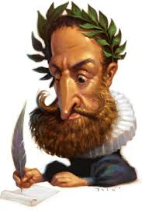
Figuras de Pensamento
• As figuras de linguagem de pensamento tratam do aspecto semântico de palavras ou expressões, alterando seu sentido ou significado literal.

Slide 2
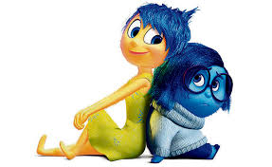
Figuras de Pensamento
• 1) Antítese: é o contraste entre duas palavras (antônimas), expressões ou pensamentos, provocando uma relação de oposição.
• Ex.: Não há vida sem alegrias e sobressaltos.

Slide 3
Figuras de Pensamento
• O corpo é grande e a alma é pequena.
• Quando um muro separa, uma ponte une.
• Felicidade e tristeza tomaram conta de sua alma.

Slide 4
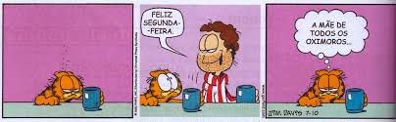
Figuras de Pensamento
• 2) Oximoro (Paradoxo): duas ideias contrárias que coexistem, implicando falta de lógica, proposição aparentemente absurda.
• Ex.: Que música silenciosa ele toca!

Slide 5
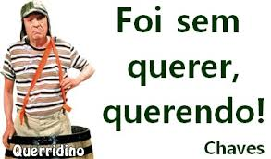
Figuras de Pensamento
• Amor é fogo que arde sem se ver,/ É ferida que dói e não se sente,/ É um contentamento descontente,/ É dor que desatina sem doer. (Camões)

Slide 6
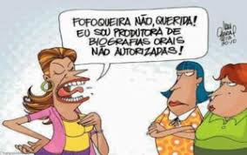
Figuras de Pensamento
• 3) Eufemismo: suavização de uma ideia negativa.
• Ex.: Sofria preconceito por ser uma pessoa de cor. (= negro)

Slide 7
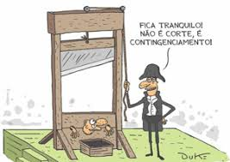
Figuras de Pensamento
• Depois de muito sofrimento, entregou a alma ao Senhor. (= morreu)
O prefeito ficou rico por meios ilícitos. (= roubou)
Fernando faltou com a verdade. (= mentiu)
• Ele trabalha higienizando locais contendo detritos orgânicos. (= fezes e urina)

Slide 8
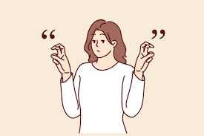
Figuras de Pensamento
• 4) Ironia: declarar o oposto do que realmente se pensa, com tom de deboche.
• Ex.: Que motorista excelente, quase me atropelou!

Slide 9
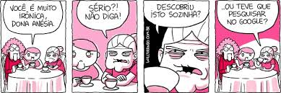
Figuras de Pensamento
• Como você foi bem na última prova, não tirou nem a nota mínima!
• Parece um anjinho aquele menino, briga com todos que estão por perto.
• Dona Inácia é ótima pessoa, vive judiando de Negrinha.

Slide 10
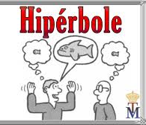
Figuras de Pensamento
• 5) Hipérbole: ideia que denota exagero.
• Ex.: Vou morrer se não passar no vestibular!

Slide 11
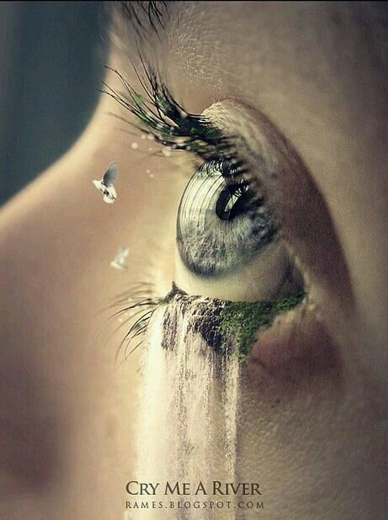
Figuras de Pensamento
• Faria milhões de vezes se fosse preciso.
• Rios te correrão dos olhos. (Bilac)
• O carro voava pela rodovia.
• Já falei mil vezes para você calar a boca!

Slide 12

Figuras de Pensamento
• 6) Prosopopeia (personificação): atribuir ações ou qualidades de seres animados a seres inanimados, ou características humanas a seres não humanos.
• Ex.: A Amazônia chora devido ao desmatamento.

Slide 13

Figuras de Pensamento
As pedras andam vagarosamente.
O livro é um mudo que fala, um surdo que ouve, um cego que guia.
A floresta gesticulava nervosamente diante da serra.
O vento fazia promessas suaves a quem o escutasse.
Chora, violão.

Slide 14

Figuras de Pensamento
• 7) Gradação: enumeração que denota crescimento (clímax) ou diminuição (anticlímax).
• Ex.: Havia o céu, havia a terra, muita gente e mais Joana com seus olhos claros e brincalhões...

Slide 15

Figuras de Pensamento
"Vive só para mim, só para a minha vida, só para meu amor". (Olavo Bilac)
"O trigo... nasceu, cresceu, espigou, amadureceu, colheu-se." (Padre Antônio Vieira)
É um pássaro, é um avião, não... É o super-homem.

Slide 16

Figuras de Pensamento
• 8) Apóstrofe: Consiste na "invocação" de alguém ou de alguma coisa personificada, de acordo com o objetivo do discurso que pode ser poético, sagrado ou profano.

Slide 17
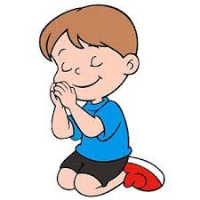
Figuras de Pensamento
Moça, que fazes aí parada?
"Pai Nosso, que estais no céu..."
"Liberdade, Liberdade,
Abre as asas sobre nós,
Das lutas, na tempestade,
Dá que ouçamos tua voz..." (Osório Duque Estrada)

